Slide 1
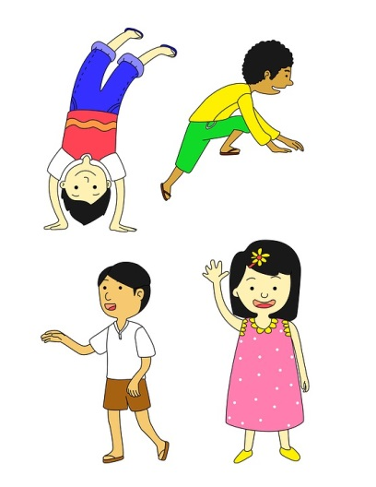
Déficit Atencional
Creado por:
Lourdes Barreno Huffman
Portal Educa Panamá.

Slide 2
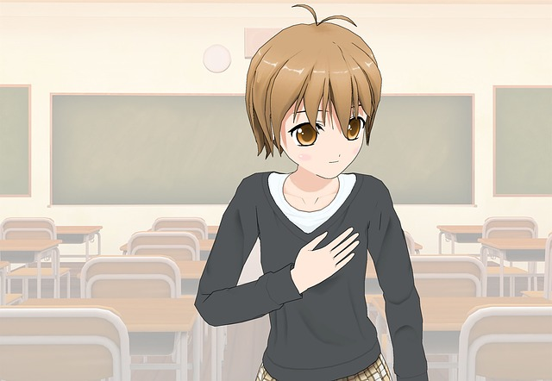
Definición de Déficit Atencional
Es un trastorno donde se afecta la atención, concentración, el equilibrio emocional.
El déficit atencional puede presentarse con hiperactividad o hipoactividad. Los hipoactivos son muy tranquilos y los hiperactivos demasiado inquietos.

Slide 3
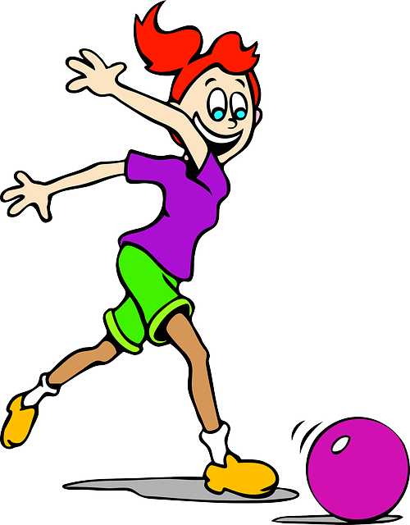
Subtipos del TDAH
Combinado: impulsividad, hiperactividad, inatención y distracción. Es el más frecuente.
Predominio impulsivo: impulsividad e hiperactividad, sin falta de atención ni distracción. El menos frecuente.
Predominio inatento
(TDA): inatención y distracción, sin hiperactividad

Slide 4
Causas del TDAH
Causa neurobiológica (del cerebro) niveles bajos en dopamina y noradrenalina).
Esta disfunción afecta a las zonas del cerebro encargadas de la atención y las tareas ejecutivas de inhibición y autocontrol, así como al movimiento.

Slide 5
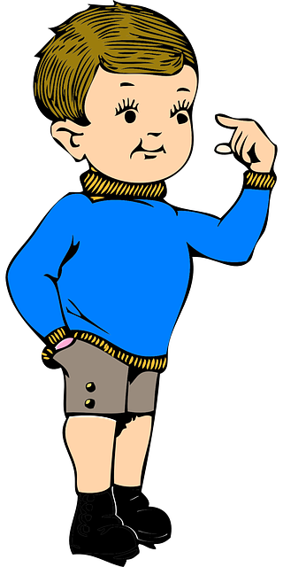
Déficit atencional
¿ Hiperactivos, desatentos o impulsivos?
¿Cuál de ellos?

Slide 6
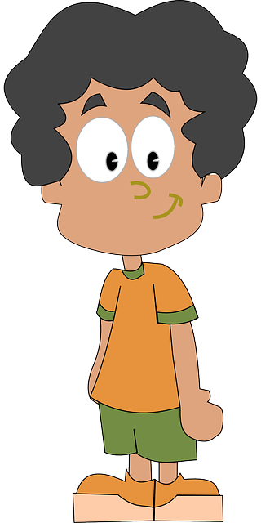
La Hiperactividad
Es un trastorno neurológico que afecta la atención, comportamiento y aprendizaje, entre otros aspectos y se caracteriza por una excesiva actividad motora.

Slide 7
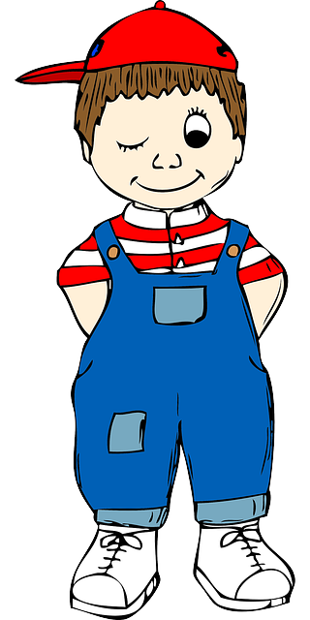
Características de la Hiperactividad
Atención:
Falta de atención a los detalles, distracción, dificultades para seguir órdenes y organizarse, no terminan sus trabajos, cometen errores.

Slide 8

Impulsividad
Actúa de forma inmediata sin pensar las consecuencias.
Inquietud constante.
Hablar de forma excesiva.
Dificultad para resolver problemas.

Slide 9

Comportamiento
Imprevisible
Inmaduro
Inapropiado
Traviesos
Agresivos.

Slide 10

Aprendizaje
Bajo rendimiento escolar.
Dificultad perceptiva.
Problemas en lectura, escritura y cálculo.
Dificultad para memorizar.
Desobediencia.
Inestables emocionalmente.

Slide 11

Desarrollo Socio emocional
Necesidad de llamar la atención.
Dependencia de los adultos.
Baja tolerancia a la frustración.
Dificultad en Relaciones interpersonales.
Se afecta la autoestima.

Slide 12
Trabajo con alumnos con TDAH
Sentarle cerca del profesor en el aula.
Alejarlo de elementos distractores.
Organizar el aula en cuanto a organización, espacio , recursos.
Asignar tareas cortas, secuenciadas, estructuradas.
Ayudarle a mantener la atención mediante recordatorios, reforzamiento y recursos motivadores.
Estrategia de comunicación (desarrollo de código de comunicación entre usted y el estudiante).
Realizar preguntas frecuentes.

Slide 13
Recursos y estrategias que se debe utilizar el docente
Crucigramas, rompecabezas, sopa de letras, laberintos.
Técnicas de relajación
Técnicas de habilidades sociales.
Juegos de lógica y juegos on line educativos .
Actividades de asociación y agudeza visual, actividades de percepción de diferencias y de figura fondo.
Trabajo colaborativo.
Juegos, cuentos, lecturas.
Dibujos y manualidades

Slide 14
¿Cómo Evaluarle?
Asegurarse que sabe la fecha de entrega de los trabajos y que comprende las instrucciones recibidas.
Tareas a corto plazo y no muy largas.
Dosificar el examen y trabajar sus deberes con la profesora de apoyo.
Permitirle el uso de diccionarios y tabla de multiplicar.

Slide 15
Técnicas Comportamentales Aplicadas al Aula
Prevención ante las dificultades.
Realizar compromisos previos y escritos con el estudiante.
Reforzar y recompensar lo que hace bien.
No hacer juicio de valor, ni humillarle.

Slide 16
Recomendaciones sugeridas
Trabajar en equipo con padres de familia, docentes, equipo multidisciplinario y niños.
Establecer reglas y cumplirlas.
Repetir instrucciones
Establecer un calendario de actividades.
Darles un espacio libre al estudiante cuando está muy inquieto.
Enseñar a esquematizar y subrayar
Hacerlas preguntas para reflexionar sobre sus actividades.
Hacer pruebas orales

